Slide 1


Presentación 1º Iteración
Implementación para un Sistema de Administración y Gestión de Restaurantes

Slide 2
Organización del grupo
Subgrupo de Gestión
  Pérez Lopera, Adrián Víctor
  Rodríguez Lumley, Sergio
  Sabeg, Nabil
Subgrupo de Análisis-Diseño
  Guirado Navarro, Samuel
  Moreno Muñoz, Carlos
  Muñoz Soria, Gaspar
Subgrupo de Implementación
  Dionisio Ruiz, Jose David
  García Sánchez, Ángel
  Guerrero Martínez, Daniel
  Salas Morales, Carlos
Representantes

Slide 3
División de tareas en la planificación
Principales tareas de gestión
Especificación y diseño de las plantillas
Formato de los documentos e implementación
Preparación y control del software del equipo
Control de cumplimiento de los formatos y versiones
Sergio Rodríguez Lumley
Nabil Sabeg
Identificación de las tareas del grupo
Gestión de la temporarización del equipo
Organización temporal
Revisión de los documentos
Especificación a alto nivel del sistema
Hardware de los miembros del equipo
Revisión de los documentos
Especificación de pruebas de implementación
Adrián Víctor Pérez Lopera

Slide 4
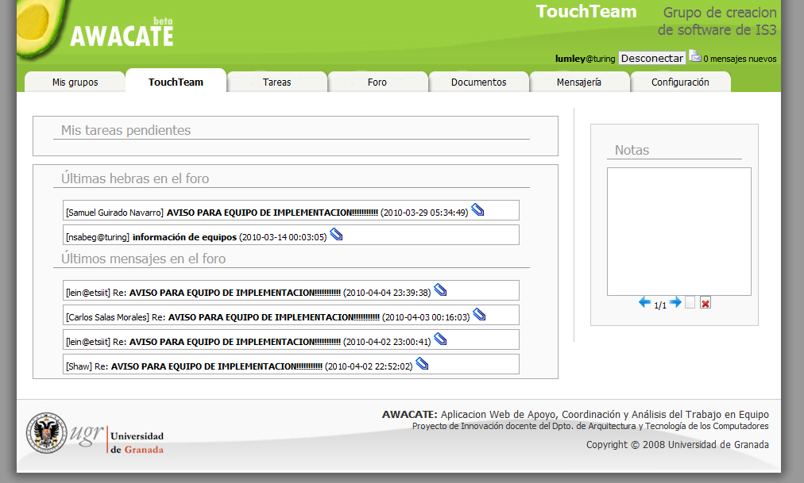

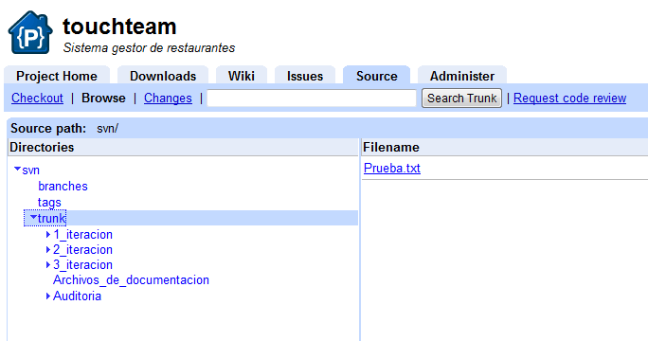

Comunicación

Slide 5
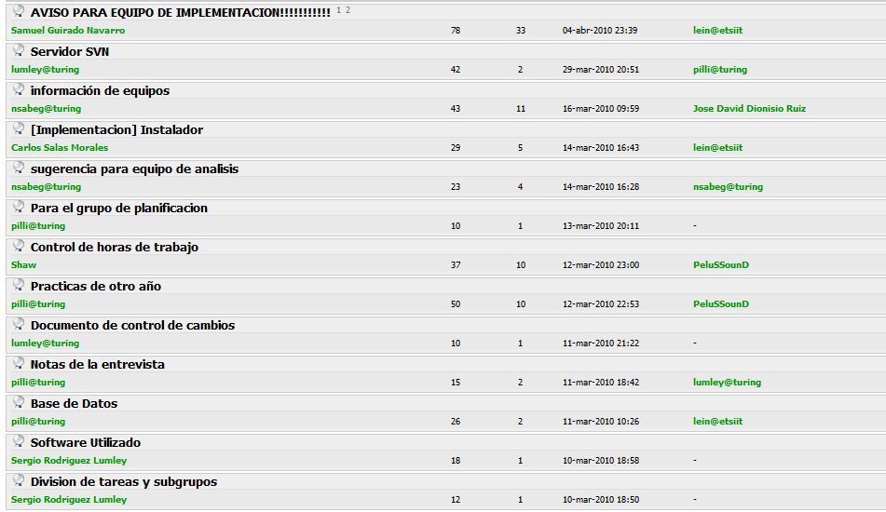
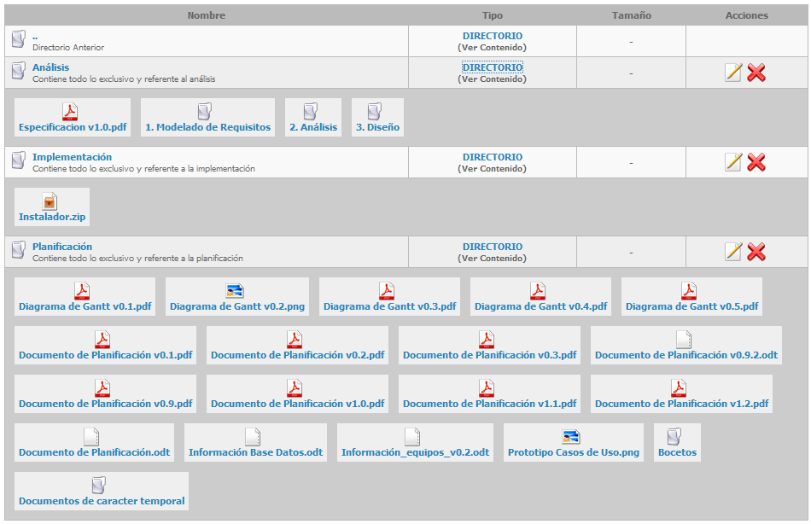
Aceptación (I)
Awacate
Más de 50 archivos compartidos
Más de 380 lecturas
Más de 80 mensajes

Slide 6
Aceptación (II)
SVN
Más de 850 carpetas
Más de 1.140
archivos

Slide 7
1ª Iteración: Planificación Inicial
Planificación | 23 horas
Modelado de Requisitos | 16 horas
Análisis | 14 horas
Diseño | 22 horas
Implementación | 17 horas

Slide 8
1ª Iteración: Horas Reales Empleadas
Planificación | 41.4 horas
Modelado de Requisitos | 29 horas
Análisis | 24 horas
Diseño | 37 horas
Implementación | 41 horas

Slide 9
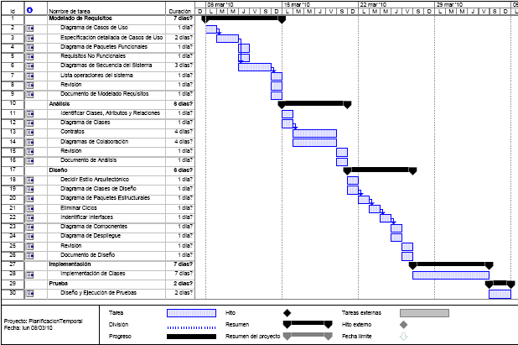
Diagrama De Gantt Inicial

Slide 10
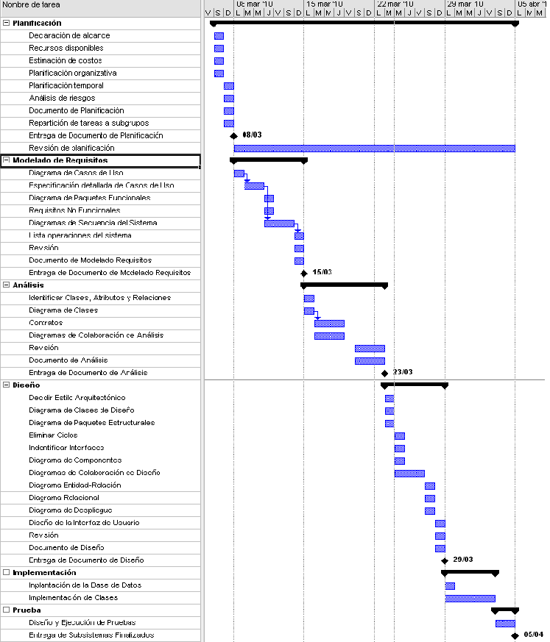
Diagrama De Gantt Final

Slide 11
Planificación: Tareas y Horas Invertidas
Declaración de alcance | 4 horas
Recursos disponibles | 1 hora
Estimación de costos | 1 hora
Planificación organizativa | 0,3 horas
Planificación temporal | 4 hora
Análisis de riesgos | 0,1 horas
Documento de Planificación | 10 horas
Repartición de tareas | 3 horas
Revisión de planificación | 18 horas

Slide 12
Análisis: Tareas y Horas Invertidas
Identificar clases, relaciones y atributos | 2 horas
Diagrama de clases del análisis | 2 horas
Contratos | 4 horas
Diagramas de colaboración | 6 horas
Revisión del análisis | 4 horas
Documento de análisis | 6 horas

Slide 13
Diseño: Tareas y Horas Invertidas (1)
Decidir Estilo Arquitectónico | 1 hora
Diagrama de Clases de Diseño | 4 horas
Diagrama de Paquetes Estructurales | 1 hora
Eliminar Ciclos | 2 horas
Identificar Interfaces | 4 horas
Diagrama de Componentes | 2 horas
Diagramas de Colaboración de Diseño | 8 horas
Diagrama Entidad-Relación | 1 hora
Diagrama relacional | 2 horas
Diagrama de Despliegue | 1 hora
Diseño de la Interfaz de Usuario | 3 horas
Revisión del Diseño | 2 horas
Documento de Diseño | 6 horas

Slide 14
Diseño: Tareas y Horas Invertidas (2)

Slide 15
Tareas realizadas
            Especificación a alto nivel del sistema.
            Revisión de los documentos.
            Especificación de pruebas de implementación.
            Hardware de los miembros del equipo.

Slide 16
Especificación a alto nivel del sistema
La especificación se ha hecho a partir de las notas que tenia cada miembro del equipo después de la entrevista,según estas notas el sistema se caracteriza por:
        Gestión de pedidos de los clientes
        Gestión de cartas
        Gestión de ingredientes
        Gestión de bebidas
        Gestión de facturas
        Gestión de pedidos a los proveedores
        Estadísticas
Notes:
Especificación a alto nivel del sistema
La especificación se ha hecho a partir de las notas que tenia cada miembro del equipo despues de la entrevista,según estas notas el sistema debia cumplir lo siguiente:
Gestión de pedidos de los clientes
Gestión de cartas
Gestión de ingredientes
Gestión de bebidas
Gestión de facturas
Gestión de pedidos a los proveedores
Estadísticas

Slide 17
Revisión de trabajo del equipo de análisis
        Revisión del documento de modelado de requisitos.
        Revision del documento de análisis.
        Revisión del documento de diseño (a partir del apartado 4).

Slide 18
Especificación de pruebas de implementación.
Hardware de los miembros del equipo.

Slide 19
Conclusiones de gestión (I)
Puntos negativos
No se ha tenido en cuenta el tiempo de aprendizaje de uso de las herramientas.
No se ha llevado control del tiempo de reuniones.
Cambio de la herramienta de gestión de grupo desde Google Groups a Awacate.
Infraplanificación

Slide 20
Conclusiones de gestión (II)
Puntos positivos
Se ha creado un entorno de comunicación muy favorable y positivo.
El uso de las diferentes herramientas han ayudado al control y gestión automático de los usuarios y documentos.
El análisis y diseño de la aplicación ha sido correctamente realizado, contando con numerosas revisiones tras la finalización de estos.
Se ha logrado generar un software completo siguiendo las instrucciones dadas en la etapa de diseño.

Slide 21
Diagrama Casos Uso

Slide 22
Diagrama de paquetes

Slide 23
Diagrama de Clases

Slide 24
MVC Paquetes

Slide 25
Diseño Gestión Productos

Slide 26
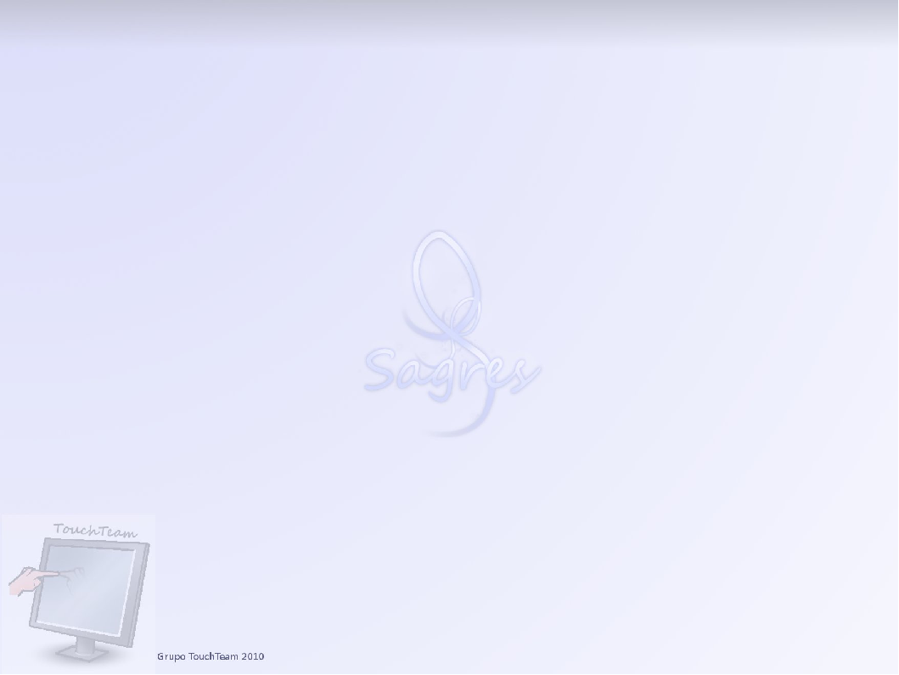
Diagramas Colaboración Diseño

Slide 27
Diagramas Colaboración Diseño (II)

Slide 28
MVC Componentes

Slide 29
Diseño Interfaz de Usuario

Slide 30
Diseño Interfaz de Usuario (II)

Slide 31
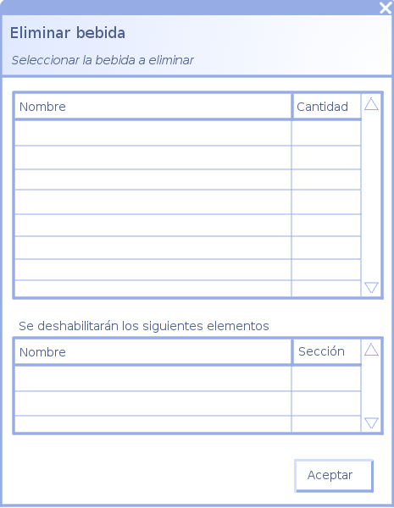
Diseño Interfaz de Usuario (III)

